Slide 1
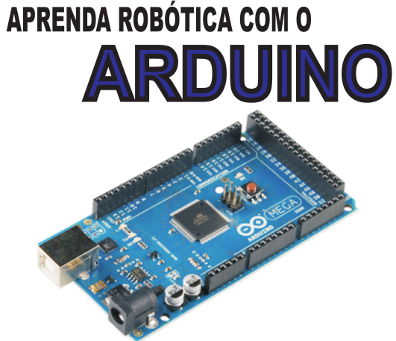
SEMANA DE CIÊNCIAS E TECNOLOGIA 2017

Slide 2
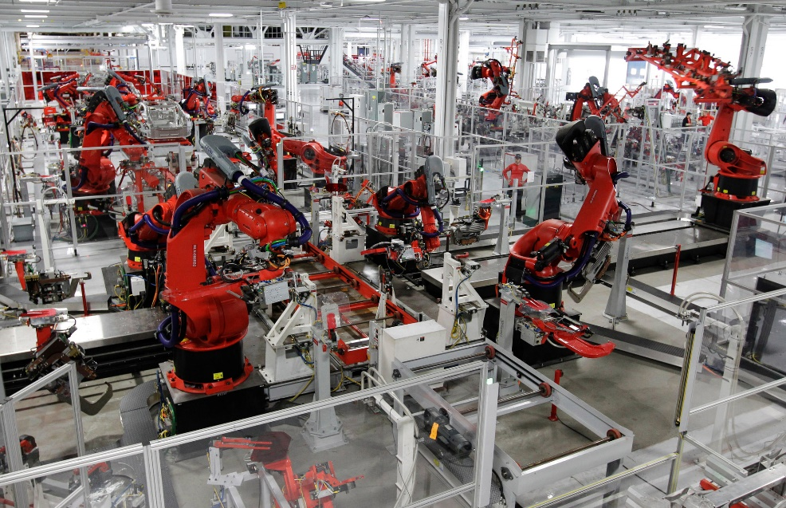
Conceito antigo robótica

Slide 3
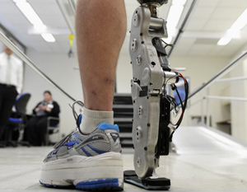
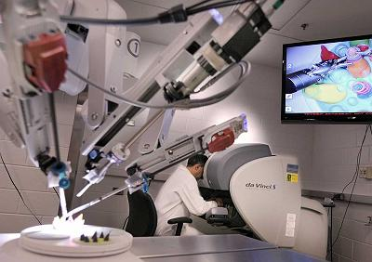
  Medicina

Slide 4
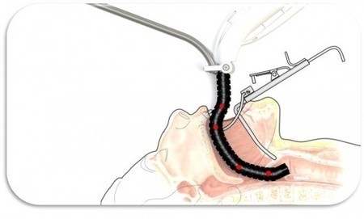
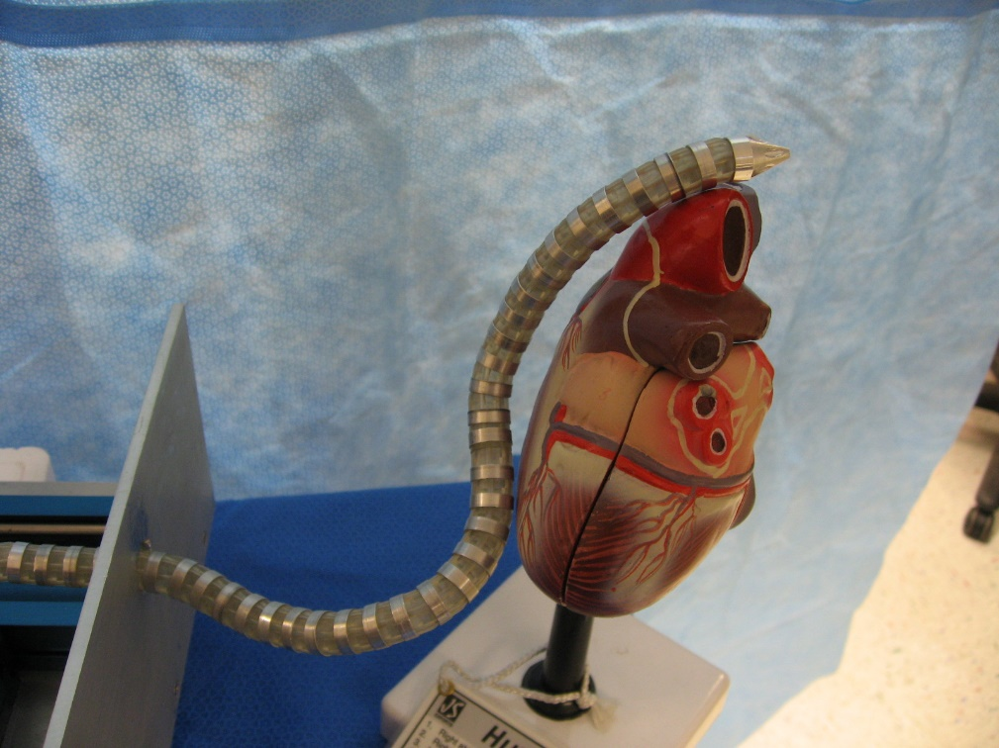
  Robôs cobras na medicina

Slide 5
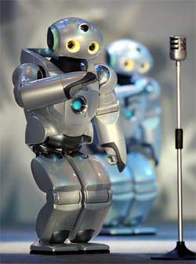
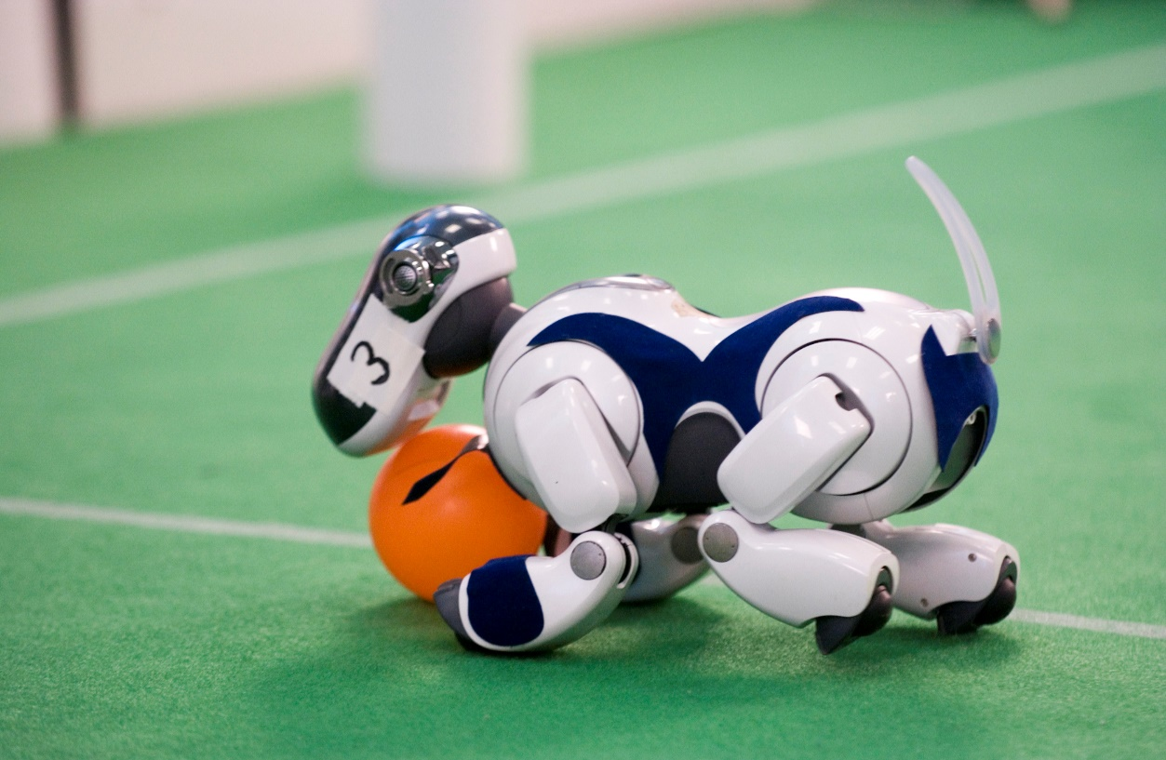
  Entretenimento

Slide 6
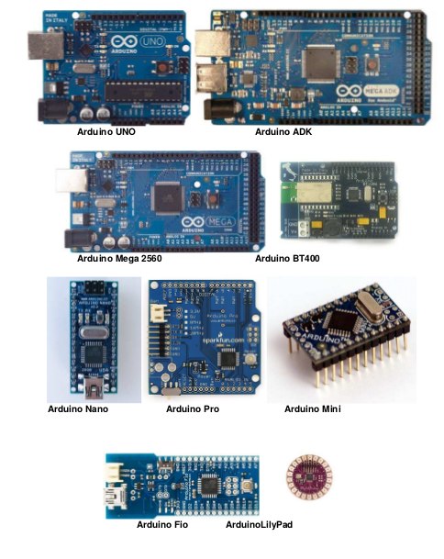

Slide 7
Portas do Arduino
A placa Arduino utiliza portas que podem ser tanto de entrada/saida de dados, essas portas são utilizadas para fazer a comunicação de componentes conectado a placa, esses componentes podem ser tanto digitais quanto analógicos, já que a placa Arduino trabalha com as duas escalas.
      Permite receber ou enviar cargas de 5 Volts .
      Retorna ou envia 0 ou 1 (ligado ou desligado)
      Permite receber ou enviar cargas de 5 Volts .
      Retorna ou envia um valor entre 0 a 1023 .
Portas Digitais
Portas Analógicas

Slide 8
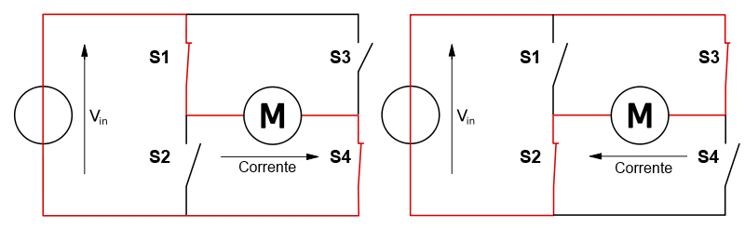
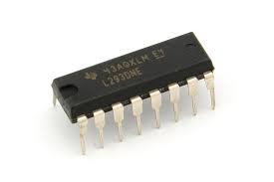
Ponte H

Slide 9
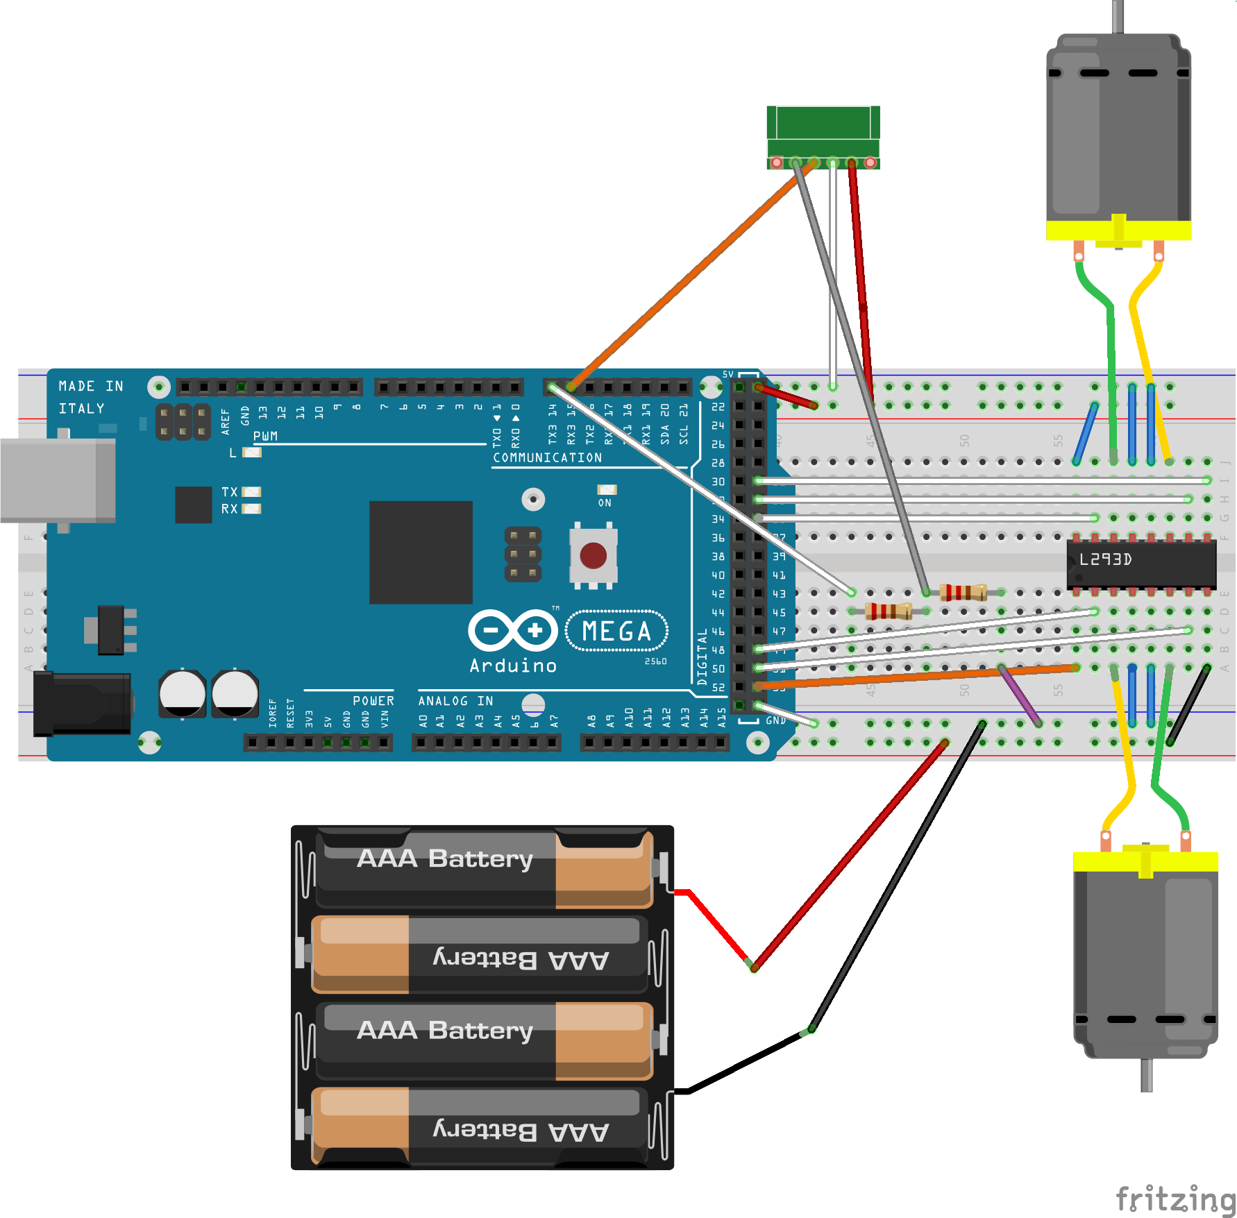
http://github.com/rafaelgov95/ifms-robotica
Ponte H

